Slide 1
VUE

Slide 2
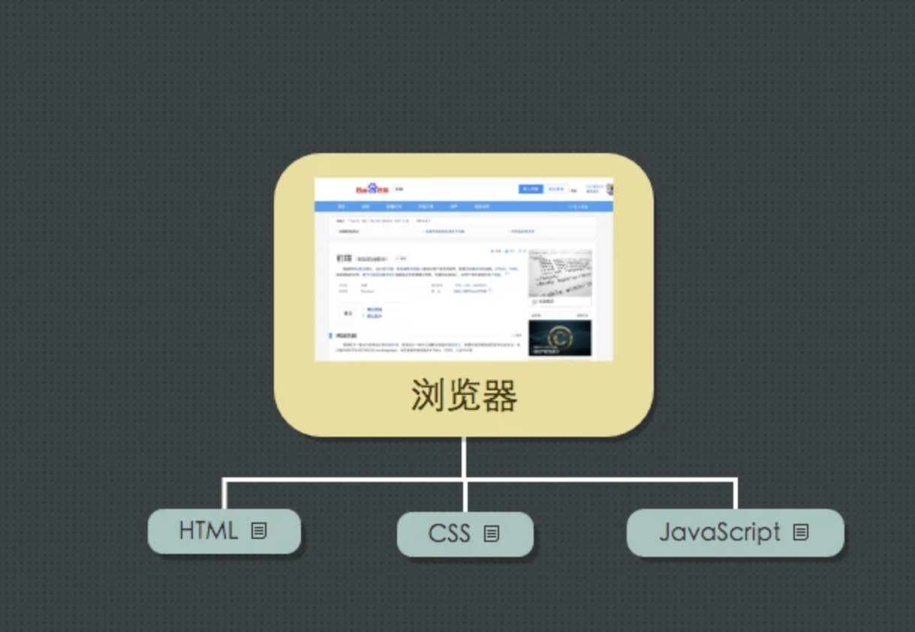
前端发展历史 https://segmentfault.com/a/1190000020281750
web 开发的前端而言，简单点说，针对浏览器的开发，浏览器呈现出来的页面就是前端。它的实质是前端代码在浏览器端被编译、运行、渲染。前端代码主要由三个部分构成：HTML（超文本标记语言）、CSS（级联样式表）、JavaScript。

Slide 3
上古时代：
1994，网景公司（Netscape）第一款浏览器 NCSAMosaic
同年 PHP（超文本预处理器） 脚本语言被开发出来，开启了数据嵌入模板的 MVC 模式。
PHP 直接将数据内嵌到 HTML 中。
ASP 的 ASPX，在 HTML 中嵌入 C# 代码。
Java 的 JSP 直接将数据嵌入到网页中。

Slide 4
互联网发展的早期，网站的前后端开发是一体的，即前端代码是后端代码的一部分。
1.后端收到浏览器的请求
2.生成静态页面
3.发送到浏览器
那时的前端页面都是静态的，所有前端代码和前端数据都是后端生成的。前端只是纯粹的展示功能，脚本的作用只是增加一些特殊效果
用脚本控制页面上飞来飞去的广告。
弹出小窗口

Slide 5
网站开发，采用的是后端 MVC 模式。
Model（模型层）：提供/保存数据
Controller（控制层）：数据处理，实现业务逻辑
View（视图层）：展示数据，提供用户界面前端只是后端 MVC 的 V。

Slide 6
铁器时代（小前端时代）
1998年 AJAX 的出现，前端开发从 web1.0迈向了web2.0
Gmail（2004年）Google 地图（2005年）
由于动态交互、数据交互的需求增多，还衍生出了jQuery（2006） 这样优秀的跨浏览器的 js 工具库，主要用于 DOM 操作，数据交互。
$('#foo').bind('click',
function () { alert('User clicked on "foo."');
});

Slide 7
AJAX 技术指的是脚本独立向服务器请求数据，拿到数据以后，进行处理并更新网页。
整个过程中，后端只是负责提供数据，其他事情都由前端处理。
前端不再是后端的模板，而是实现了从“获取数据 --》 处理数据 --》展示数据”的完整业务逻辑。

Slide 8
信息时代（大前端时代）
工业化推动了信息化的快速到来，浏览器呈现的数据量越来越大，网页动态交互的需求越来越多，JavaScript 通过操作 DOM 的弊端和瓶颈越来越明显
频繁的交互操作，导致页面会很卡顿，
仅仅从代码层面去提升页面性能，变得越来越难。
项目变大，难以管理和维护
技术在不断进步
2008 年，谷歌 V8 引擎发布，终结微软 IE 时代。
2009 年 AngularJS 诞生、Node诞生。
2011 年 ReactJS 诞生。
2014 年 VueJS 诞生。
V8 和 node 的出现，使前端开发人员可以用熟悉的语法糖编写后台系统，为前端提供了使用同一语言的实现全栈开发的机会
JavaScript不再是一个被嘲笑只能写写页面交互的脚本语言
React、Angular、Vue 等 MVVM 前端框架的出现，使前端实现了项目真正的应用化（SPA单页面应用），不再依赖后台开发人员处理页面路由 Controller，实现页面跳转的自我管理
推动了前后端的彻底分离（前端项目独立部署，不再依赖类似的 template 文件目录）

Slide 9
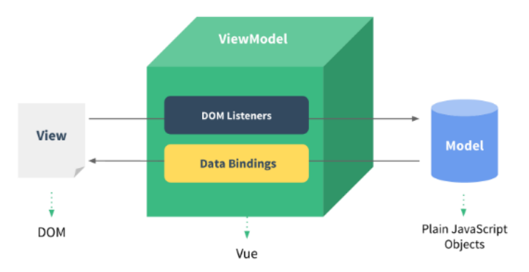
MVVM 模式
用 View Model 代替 Controller。MVVM 模式也将前端应用分成三个部分。
Model：读写数据
View：展示数据
View-Model：数据处理View Model 是简化的 Controller，所有的数据逻辑都放在这个部分。它的唯一作用就是为 View 提供处理好的数据，不含其他逻辑。
也就是说，Model 拿到数据以后，View Model 将数据处理成视图层（View）需要的格式，在视图层展示出来。这个模型的特点是 View 绑定 View Model。如果 View Model 的数据变了，View（视图层）也跟着变了；反之亦然，如果用户在视图层修改了数据，也立刻反映在 View Model。整个过程完全不需要手工处理。

Slide 10
全能前端时代
试图一统天下
react native , web ,手机
Electron 开发桌面(vscode)
Any application that can be written in JavaScript, will eventually be written in JavaScript.
TypeScript

Slide 11
https://cn.vuejs.org/
Vue
Vue (读音 /vjuː/，类似于 view) 是一套用于构建用户界面的渐进式框架。与其它大型框架不同的是，Vue 被设计为可以自底向上逐层应用。Vue 的核心库只关注视图层，不仅易于上手，还便于与第三方库或既有项目整合。另一方面，当与现代化的工具链以及各种支持类库结合使用时，Vue 也完全能够为复杂的单页应用提供驱动。

Slide 12
引入Vue
<script src="https://unpkg.com/vue@next"></script>

Slide 13


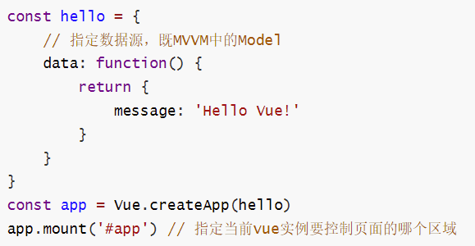
Vue快速入门
导入 vue.js 的 script 脚本文件
在页面中声明一个将要被 vue 所控制的 DOM 区域，既MVVM中的View
、
创建 vm 实例对象（vue 实例对象）

Slide 14
插值 插值表达式
<!DOCTYPE html>
<html lang="en">
<head>
<meta charset="UTF-8">
<meta http-equiv="X-UA-Compatible" content="IE=edge">
<meta name="viewport" content="width=device-width, initial-scale=1.0">
<title>Document</title>
<script src="https://unpkg.com/vue@next"></script>
<script src="appvue.js" defer></script>
</head>
<body>
<header>
<h1>good study</h1>
</header>
<section id="user-name">
<h2>{{ myName }}</h2>
<p></p>
</section>
</body>
</html>

Slide 15
const app = Vue.createApp({
data: function () {
return {
myName : 'chney',
myAge : 23
}
}
});
app.mount('#user-goal');
const app = Vue.createApp({
data() {
return {
myName : 'chney',
myAge : 23
}
}
}).mount('#user-name');

Slide 16
v-bind:
通过插值语法 {{ }} 从Vue对象中的Data()函数返回的对象中获取数据。
插值表达式只能用在标签的外面，不能是属性
<a href=“{{ myLink }}”>about me </a>出错
v-bind 主要用于属性绑定
<a v-bind:href="myLink">about me </a>
简写： <a :href="myLink">about me </a>

Slide 17
methods:
const app = Vue.createApp({
data() {
return {
myName : 'chney',
myAge : 23,
myLink : "http://suda.edu.cn"
}
},
methods: {
outputSex() {
const randomNumber = Math.random();
return randomNumber < 0.5? 'male':'female';
}
},
}).mount('#user-goal');
data() 本身是个函数，返回一个对象，里面key,value形式存储数据。
methods本身是个对象, 对象里面存储一个一个函数。
<h2>my sex : {{ outputSex() }}</h2>

Slide 18
在方法中访问数据
vue 中进行了处理，在方法中，只需要使用this，就可以获取存储在data（）返回对象中的值
outputSex() {
const randomNumber = Math.random();
return randomNumber < 0.5? this.myName: this.myAge;
}

Slide 19
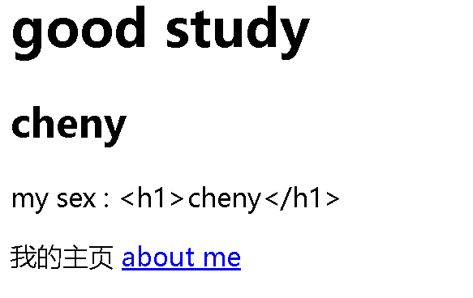
v-html
用来告诉vue, 内容是html代码，用html进行解析
<section id="user-goal">
<p v-html="outputSex()"></p>
<p>my sex : {{ outputSex() }}</p>
<p>我的主页 <a :href="myLink">about me </a></p>
</section>

Slide 20
事件 v-on
<section id="user-goal">
<p>{{ count }}</p>
<button v-on:click="count++">Add</button>
</section>
const app = Vue.createApp({
data() {
return {
count : 0
}
}
}).mount('#user-goal');

Slide 21
在html中，不应该有业务代码
写在methods:中
<p>{{ count }}</p>
<button v-on:click="add">Add</button>
<button v-on:click="substract">Substrace</button>
const app = Vue.createApp({
data() {
return {
count : 0
}
},
methods: {
add(){
this.count++;
},
substract(){
this.count--;
}
},
}).mount('#user-goal');

Slide 22
可以为函数增加参数
<button v-on:click="add(5)">Add</button>
methods: {
add(num){
this.count += num;
},
substract(num){
this.count -= num;
}

Slide 23
监听input事件
Input输入框有个input事件，我们只要用v-on监听这个事件即可。
浏览器自动添加一个event对象（参见前面的ppt）
例子：实现一个银行卡号录入时放大、分隔显示的例子

Slide 24
<section id="user-name">
<input type="text" v-on:input="setCard">
<p>your card : {{ cardNumber }} </p>
</section>
const app = Vue.createApp({
data() {
return {
cardNumber:""
};
},
methods: {
setCard(event) {
this.cardNumber = event.target.value.replace(/(.{4})/g, "$1 ");;
}
}
}).mount("#user-name");

Slide 25
$event
如果setCard中，需要传入一个银行的名字，那么我们如何接受浏览器传过来的event对象？
用$event
<input type="text" v-on:input="setCard($event, '交通银行：')">
setCard(event, bankName) {
this.cardNumber = bankName + event.target.value.replace(/(.{4})/g, "$1 ");;
}

Slide 26
v-on:的简写 @
方便！
V-bind:的简写 :

Slide 27
事件修饰符
监听提交事件， v-on:submit, 但是页面还是会刷新。
需要用event.preventDefault()来阻止
有没有简单的方式？
方法只有纯粹的数据逻辑，而不是去处理 DOM 事件细节。
<form v-on:submit="mySubmit">
<input type="text" />
<button>提交</button>
</form>
mySubmit(event) {
event.preventDefault();
alert("submit");
}

Slide 28
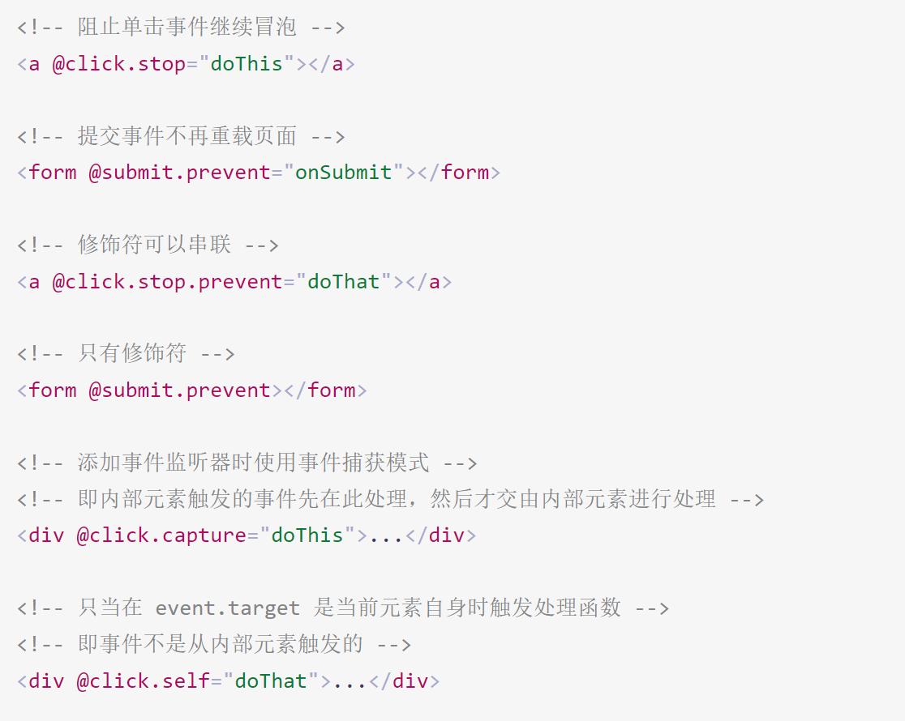
为了解决这个问题，Vue.js 为 v-on 提供了事件修饰符。之前提过，修饰符是由点开头的指令后缀来表示的
.stop
.prevent
.capture
.self
.once
.passive
<form v-on:submit.prevent="mySubmit">
<input type="text" /> <button>提交</button>
</form>

Slide 29
按键修饰符
在监听键盘事件时，我们经常需要检查特定的按键。Vue 允许为 v-on 或者 @ 在监听键盘事件时添加按键修饰符：
<input @keyup.enter="submit" />
<input type="text" @input="setCard($event, '交通银行：')" @keyup.enter="mySubmit" />

Slide 30
更多修饰符
https://v3.cn.vuejs.org/guide/events.html

Slide 31
为什么在 HTML 中监听事件？
以前我们说不在html中绑定事件
Html只是提供骨架，应该在js中绑定
现在是mvvm模型，事件放在html中
因为所有的 Vue.js 事件处理方法和表达式都严格绑定在当前视图的 ViewModel 上，它不会导致任何维护上的困难。实际上，使用 v-on 或 @ 有几个好处：
扫一眼 HTML 模板便能轻松定位在 JavaScript 代码里对应的方法。
因为你无须在 JavaScript 里手动绑定事件，你的 ViewModel 代码可以是非常纯粹的逻辑，和 DOM 完全解耦，更易于测试。
当一个 ViewModel 被销毁时，所有的事件处理器都会自动被删除。你无须担心如何清理它们。

Slide 32
v-once
顾名思义，就是只执行一次
比如counter的例子中，增加的时候，我们想保留显示其初值
<p v-once>初始值为 {{ count }}</p>
<p>增加后的值为 {{ count }}</p>
<button @click="add(5)">加5</button>
<button @click="substract(5)">减5</button>
methods: {
add(num){
this.count += num;
},
substract(num){
this.count -= num;
},
}

Slide 33
如何清除用户输入的值？下面代码有效么？
<input type="text" @input="setCard" />
<p>your card : {{ cardNumber }}</p>
<button @click="resetValue" >清除</button>
methods: {
setCard(event, bankName) {
this.cardNumber = event.target.value.replace(/(.{4})/g, "$1 ");
},
resetValue() {
this.cardNumber = "";
}
},

Slide 34
不行！因为我们只是清除了cardNumber的值，而input box的值没有清除。
解决方式：把cardNumber的值，再写回<input>里面，用value
<input type="text" @input="setCard" :value="cardNumber" />

Slide 35
双向绑定 v-model
数据模型和视图之间的双向绑定，用户在视图上的修改会自动同步到数据模型中去，同样的，如果数据模型中的值发生了变化，也会立刻同步到视图中去
可以用 v-model 指令在表单 <input>、<textarea> 及 <select> 元素上创建双向数据绑定。它会根据控件类型自动选取正确的方法来更新元素。
<input type="text" v-model="cardNumber" />
此时，用户输入的数据就直接存在cardNumber中，
cardNumber变化了，也会在input中体现

Slide 36
计算属性
我们学过了在Vue里的
data() {}
methods: {}
现在学第三个
computed:{}

Slide 37
例子
使用了v-model，input框和cardNumber绑定，怎么输出格式化的银行卡号？
我们可以直接放到插值中
但是，这样大量逻辑放在了插值表达式中，不好
可以写成方法
也可以写成计算属性
<p>your card : {{ '交通银行' +' ' + cardNumber.replace(/(.{4})/g, "$1 ") }}</p>

Slide 38
<p>your card : {{ fullCardNumber }}</p>
data() {
return {
cardNumber: "",
count: 0,
};
},
computed: {
fullCardNumber() {
return '交通银行' +' ' + this.cardNumber.replace(/(.{4})/g, "$1 ")
}
},
注意：用的时候，不是调用方法，没有小括号！和用data里的数据一样！
虽然其实和方法类似，但是调用的时候，不是方法！
有点像数据库的视图，主要用来显示数据。

Slide 39
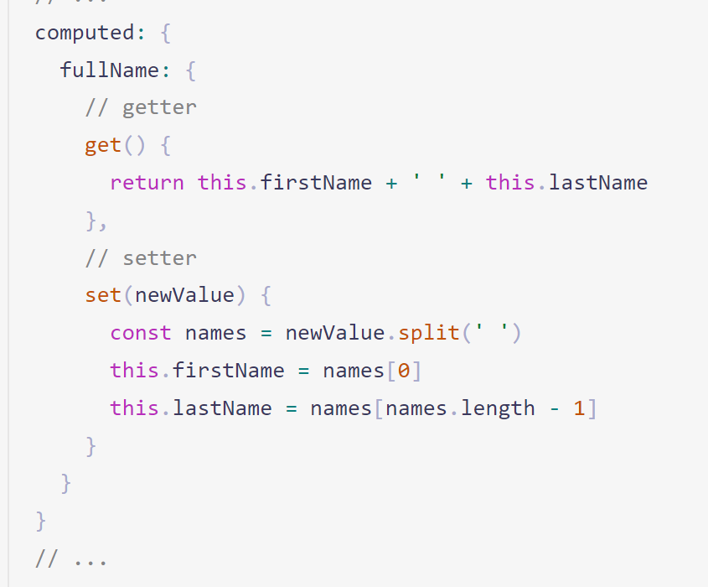
计算属性的 Setter

Slide 40
侦听器watch
提供了一个更通用的方法来响应数据的变化。当需要在数据变化时执行异步或开销较大的操作时，这个方式是最有用的
会自动监听一个值的变化，然后给你一个机会进行操作
假设question是一个数据变量, 那么对他侦听可以写成这样， 其中newQuestion是现在值， oldQuestion是以前的旧值
watch: {
question(newQuestion, oldQuestion) {
},
},

Slide 41
提问的例子
提出问题，到https://yesno.wtf/api 获取答案
<h2>请问一个回答对错的题目(请包含问号)：</h2>
<input v-model="question">
<p> {{ answer }}</p>
<img :src="imagePath" >
data() {
return {
cardNumber: "",
count: 0,
question: "",
answer: "",
imagePath: "",
};
},
watch: {
question(newQuestion, oldQuestion) {
if (newQuestion.indexOf("?") > -1) {
this.getAnswer();
}
},
},
methods:{
getAnswer() {
this.answer = "思考中，请稍后";
axios
.get("https://yesno.wtf/api")
.then((response) => {
this.answer = response.data.answer;
this.imagePath = response.data.image;
})
.catch((error) => {
this.answer = "我不知道";
});
},
}

Slide 42
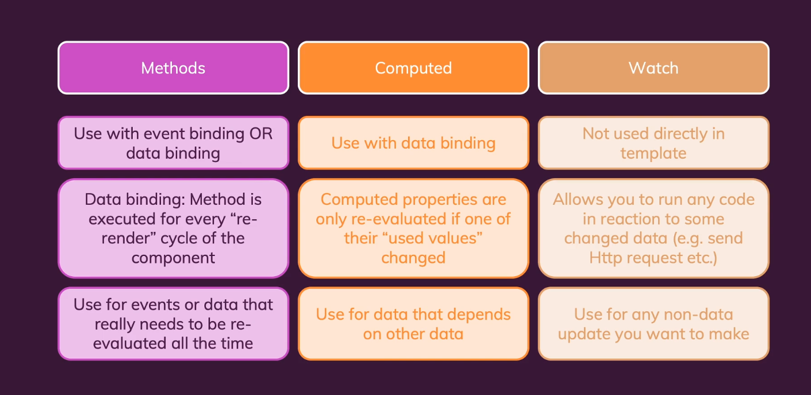

Slide 43
绑定样式
如何绑定样式？当然可以用v-bind.
但是样式混在html中，逻辑判断也是
样式又是如此重要，Vue提供了自己的样式绑定和类绑定的语法。
:style

Slide 44
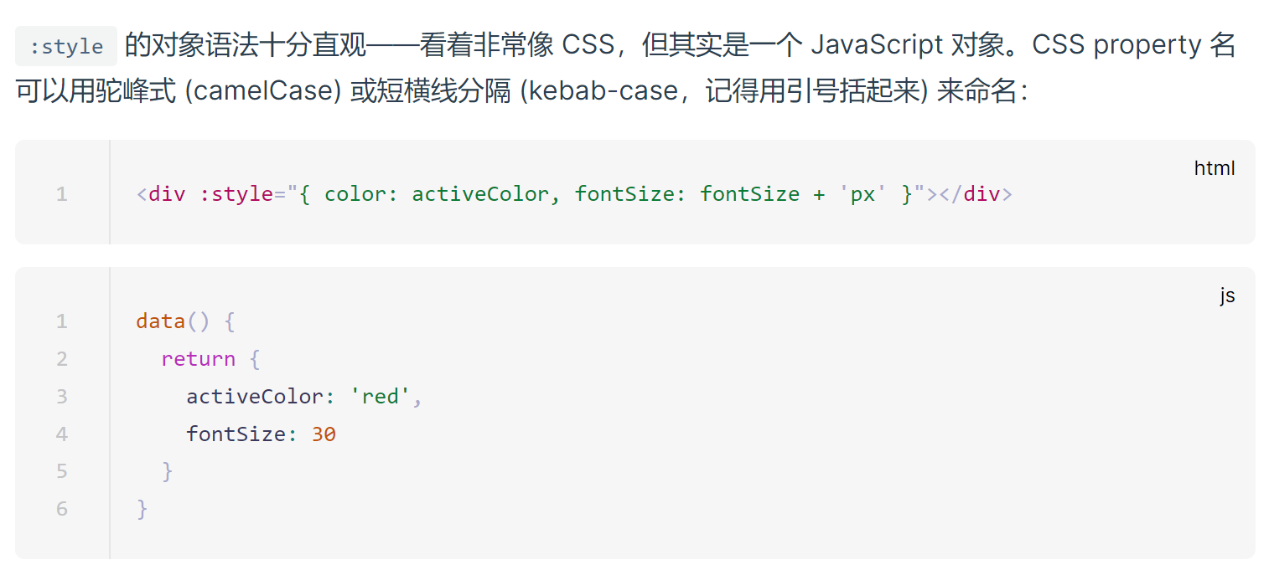
:style
对象语法

Slide 45
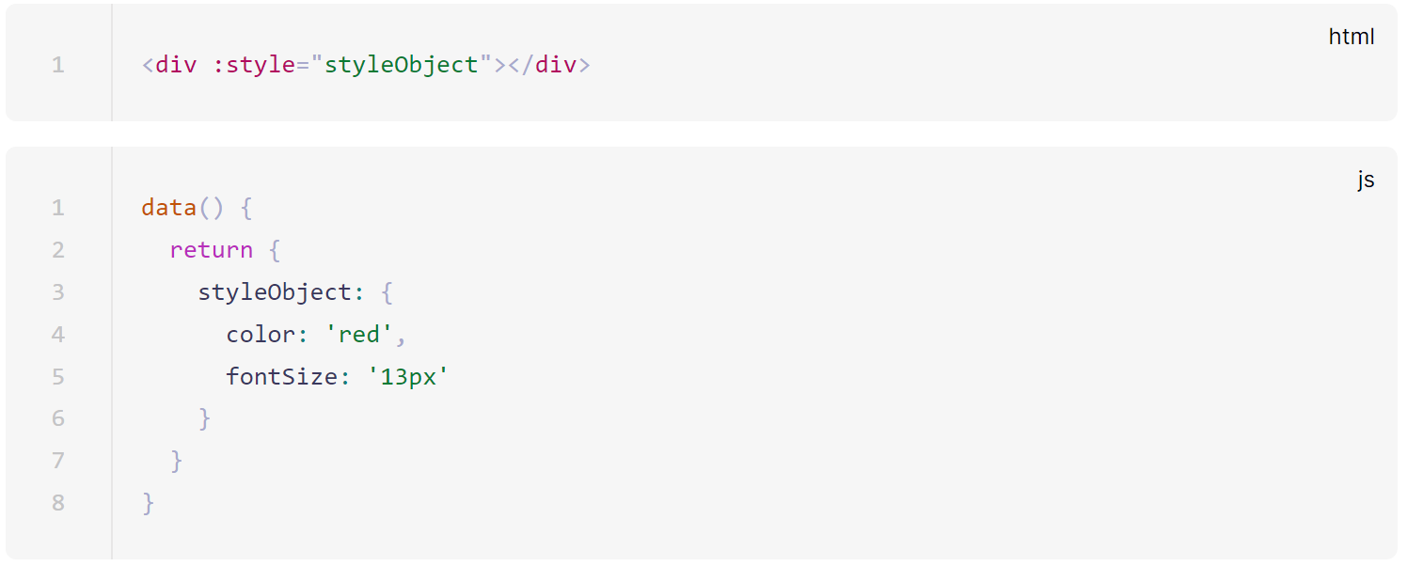
也可以直接绑定到样式对象

Slide 46
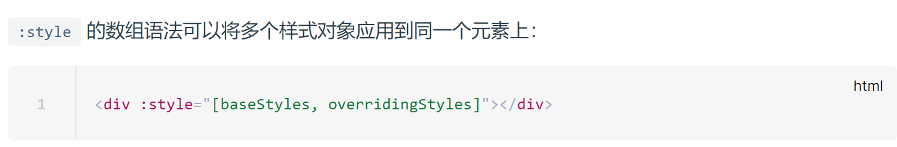
数组语法

Slide 47
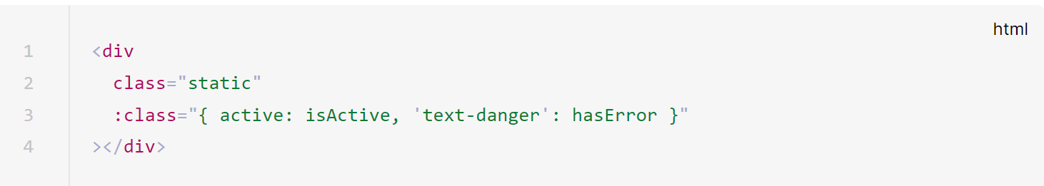
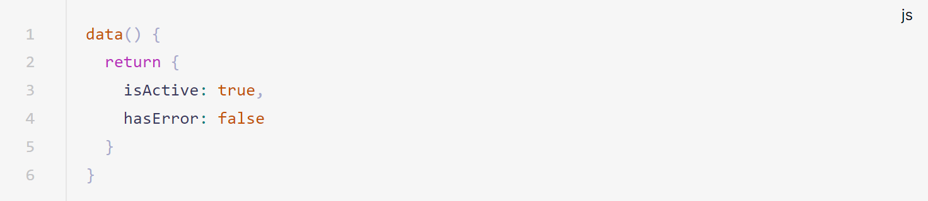

绑定 HTML Class
我们可以传给 :class (v-bind:class 的简写) 一个对象，以动态地切换 class：

Slide 48
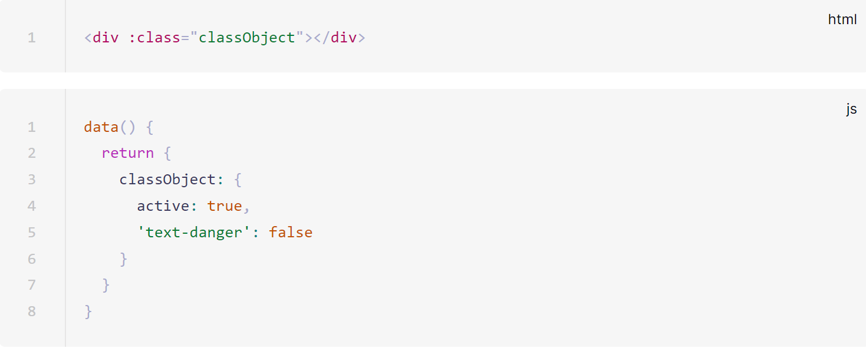
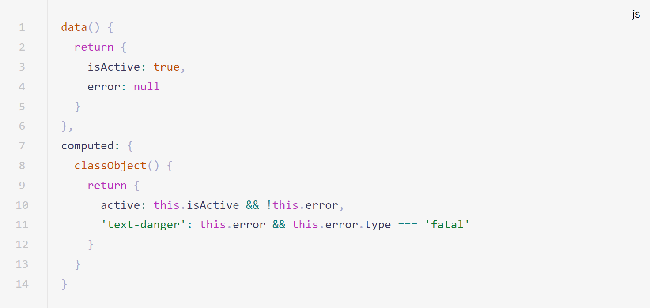
通过对象绑定

